Slide 1
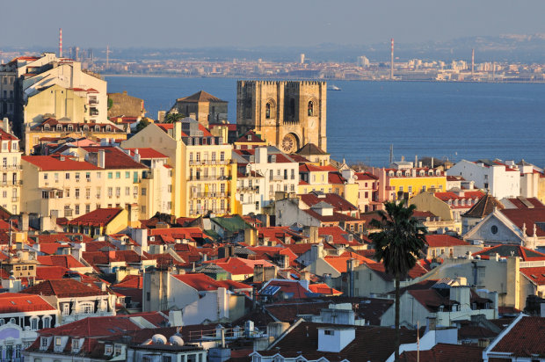
LIZBONA
Klaudia Kowalczyk kl. II a
Gimnazjum w Korzeniewie

Slide 2
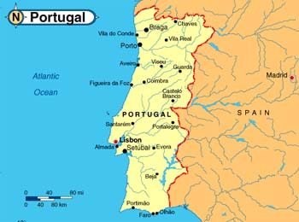

Położenie
Lizbona jest położona w zachodniej części Półwyspu Iberyjskiego, nad Oceanem Atlantyckim.

Slide 3
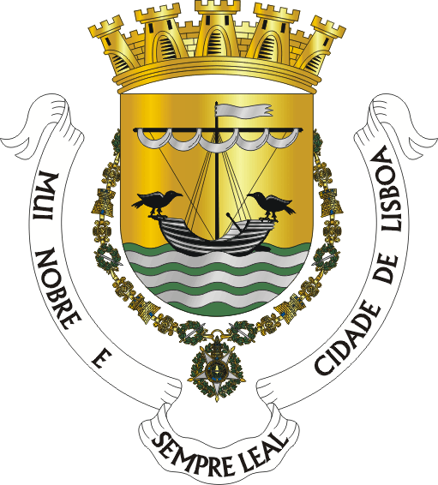
Herb

Slide 4
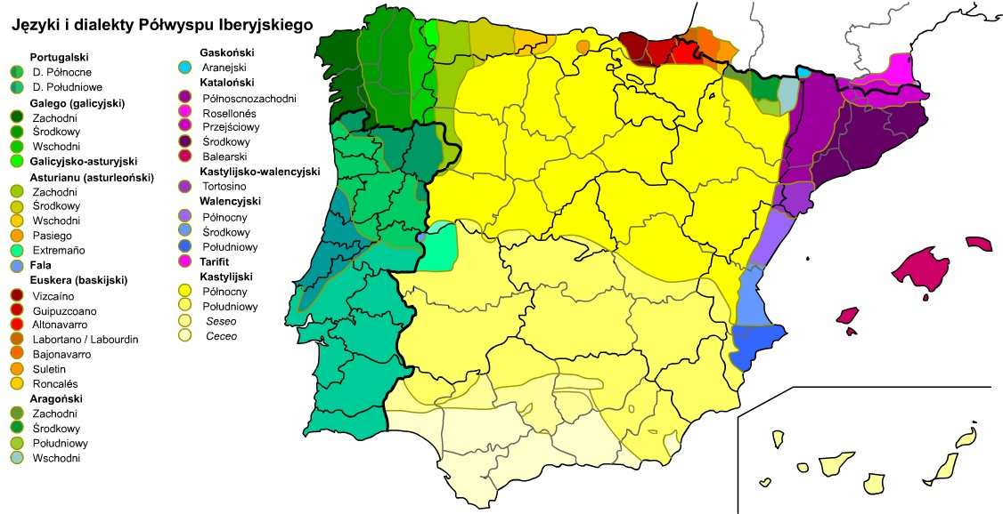
Język
W Lizbonie występuje język portugalski.
Język z grupy romańskiej języków indoeuropejskich, którym posługuje się ponad 210 mln osób, zamieszkujących Portugalię oraz byłe kolonie portugalskie

Slide 5
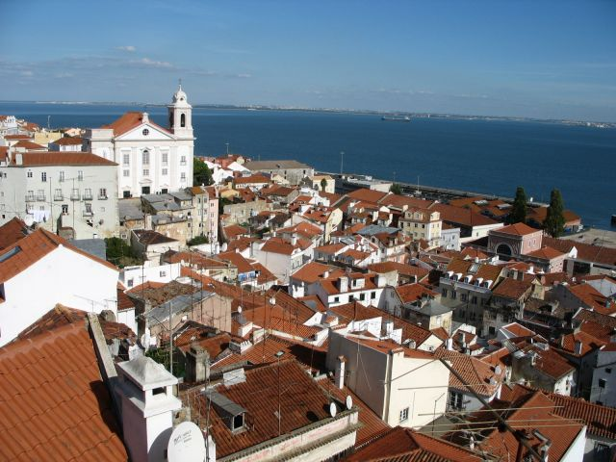
Alfama
Najstarsza dzielnica Lizbony, zbudowana na skalistym podłożu nad brzegiem Tagu.

Slide 6
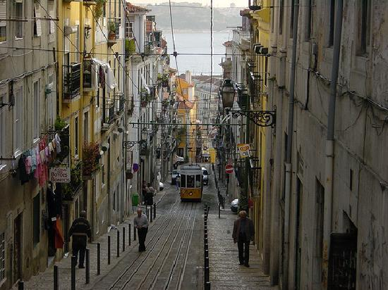
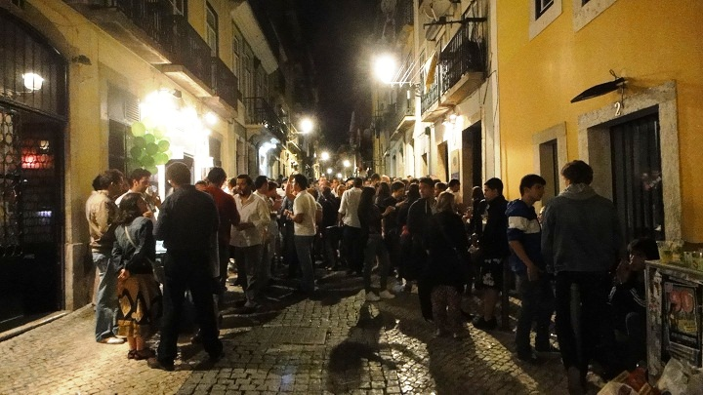
Bairro Alto
Dzielnica dla mieszkańców Lizbony kojarzy się z życiem nocnym miasta. W wąskich uliczkach znajduje się mnóstwo barów, a nocna tura po nich, pod koniec tygodnia, jest punktem obowiązkowym wielu mieszkańców portugalskiej stolicy.

Slide 7
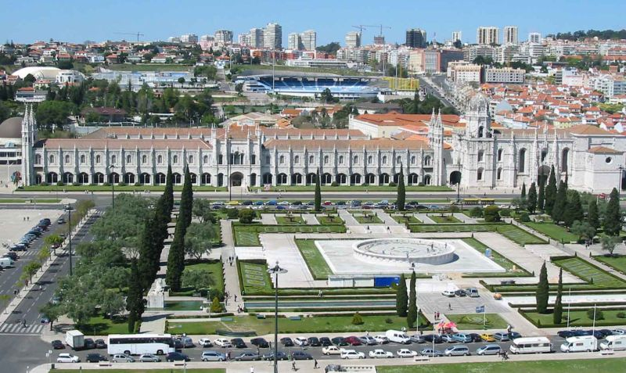
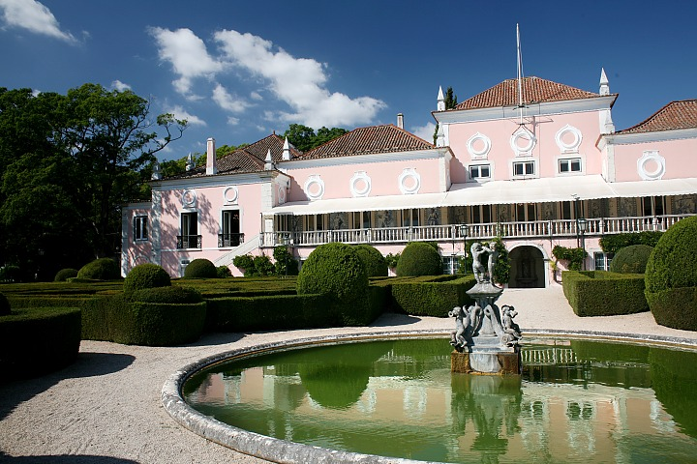
Belém
Ta dzielnica Lizbony jest doskonałym symbolem dawnej świetności Portugalii. To właśnie z Belém w 1497 roku Vasco da Gama wypłynął do Indii. Warto przyjechać tu nie tylko na słynne ciastka z Belém. Dzielnica posiada wspaniałe zabytki: Klasztor Hieronimitów, Wieża Belém i Pomnik Odkryć Geograficznych

Slide 8
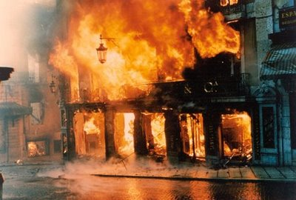
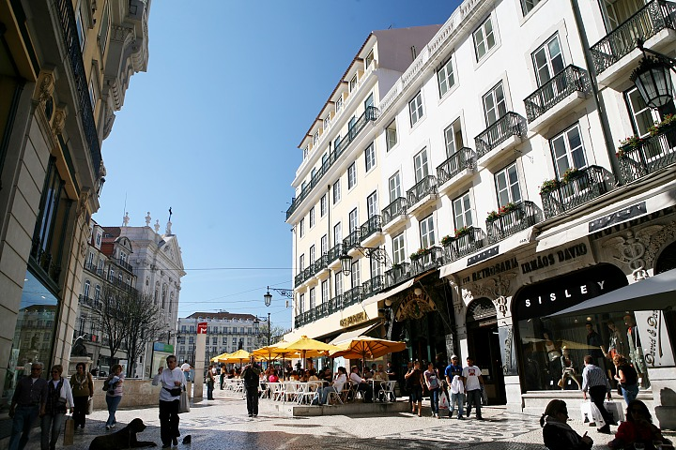
Chiado
W 1988 roku doszło do tragicznego pożaru, który na zawsze już odmienił wygląd dzielnicy, a który jednocześnie uważa się za drugą największą katastrofę w historii Lizbony, jak i tej części Portugalii.

Slide 9
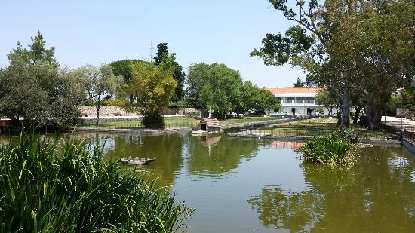
Park Monsanto
Znajdują się w nim chronione lasy komunalne
Największy zielony płat w mieście, którego powierzchnia jest równa 1000 ha

Slide 10
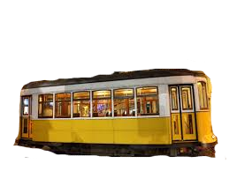
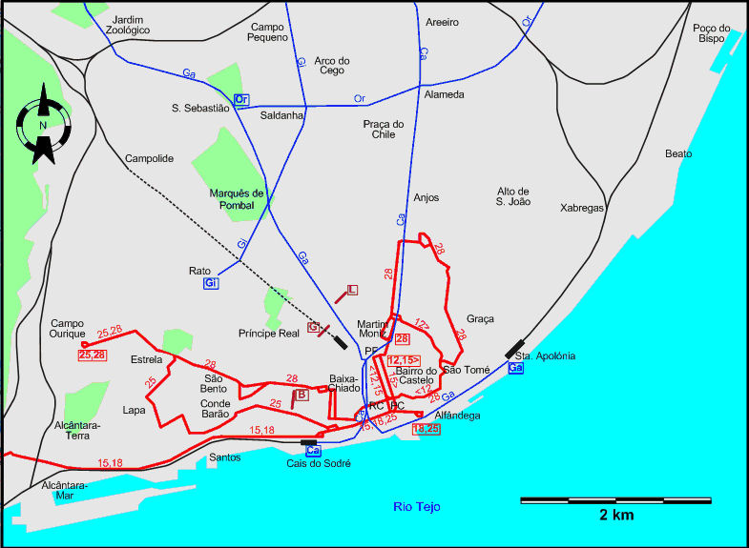
Tramwaj 28
Stary tramwaj przejeżdża przez najciekawsze dzielnicy Lizbony – Alfamę, Baixe, Chiado lub Bairro Alto.

Slide 11
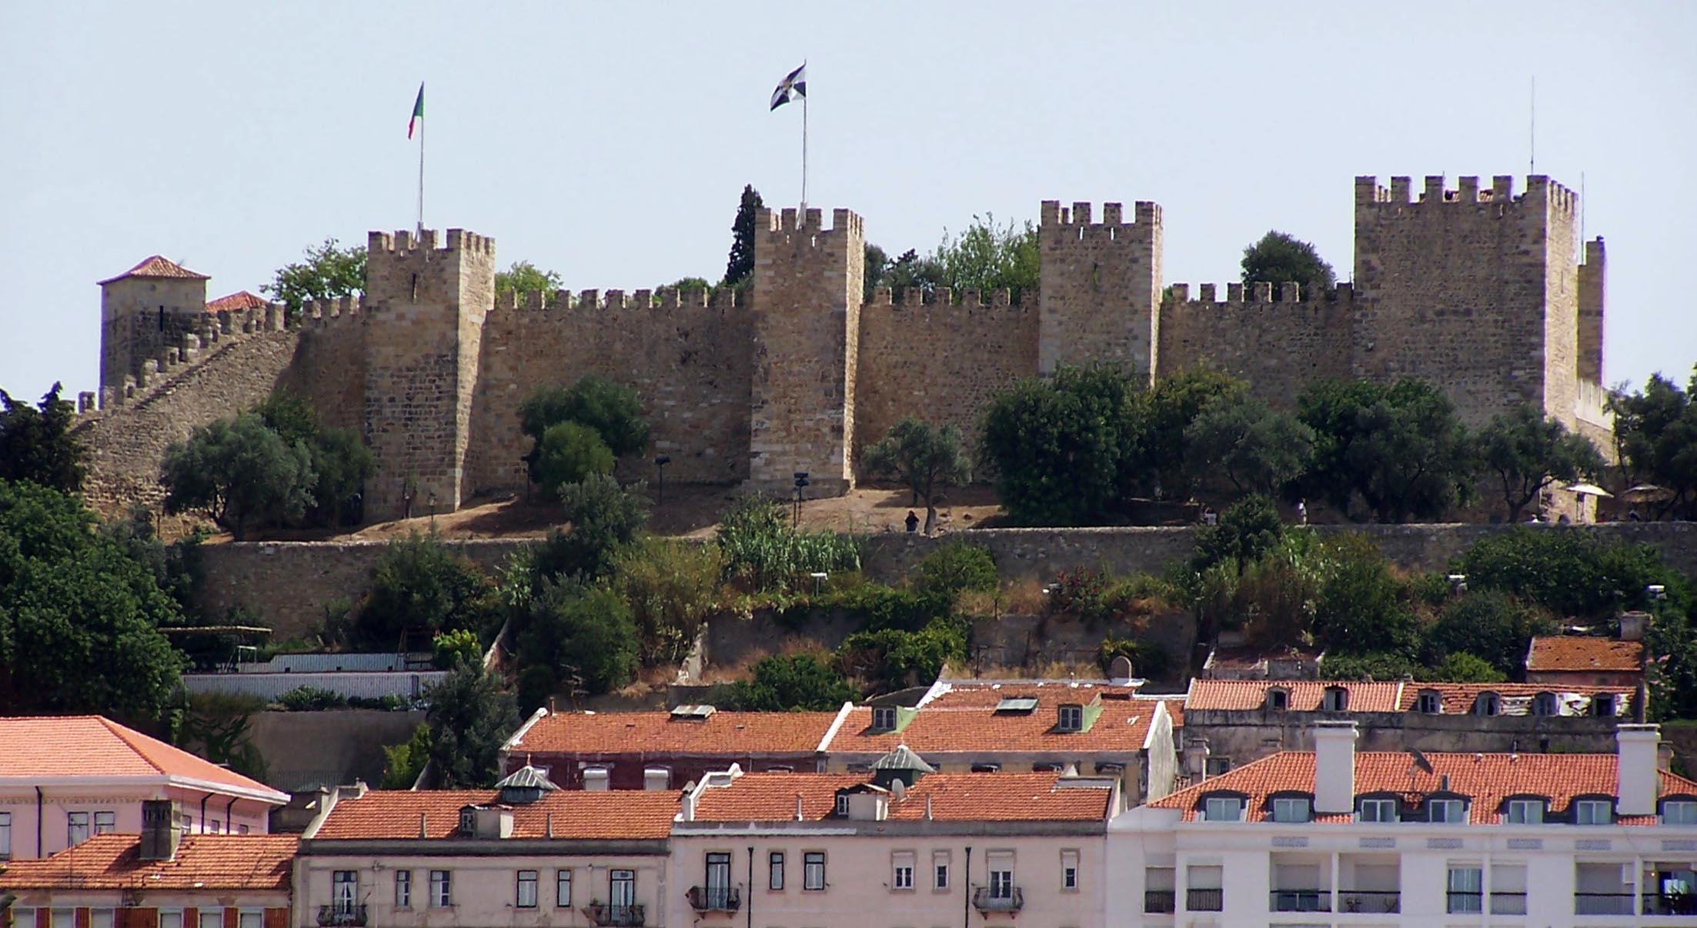

Zamek św. Jerzego
Został zbudowany przez Maurów w XII wieku na fundamentach poprzedniej budowli i służył jako twierdza. Chrześcijańscy królowie Portugalii rozbudowali go do dzisiejszych rozmiarów.

Slide 12
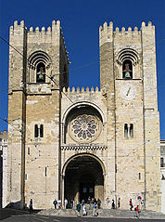
Katedra Najświętszej Maryi Panny
Katedra rzymskokatolicka w Lizbonie, stolicy Portugalii zbudowana w 1150 roku w stylu romańskim upa-miętnia wyzwolenie miasta spod władzy Maurów.

Slide 13
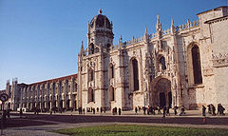
Klasztor Hieronimitów
Znajduje się w dzielnicy Belem. Jego budowa rozpoczęła w 1502 z polecenia króla Manuela I jako wyraz dziękczynienia za szczęśliwą wyprawę Vasco da Gamy do Indii, zakończyła w roku 1551.

Slide 14
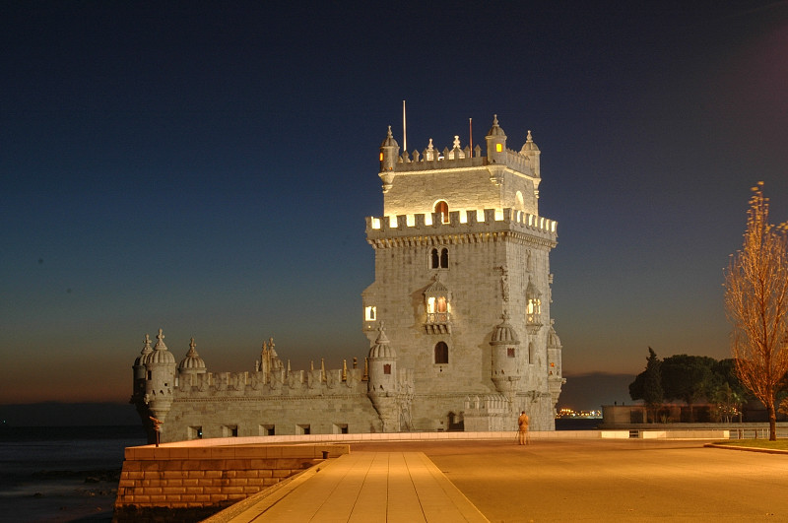
Torre de Belém
Militarna budowla stojąca w Lizbonie, na jej zachodnim przedmieściu Belém, nieopodal Klasztoru Hieronimitów, u ujścia Tagu do oceanu. Jedna z największych atrakcji turystycznych stolicy Portugalii.

Slide 15
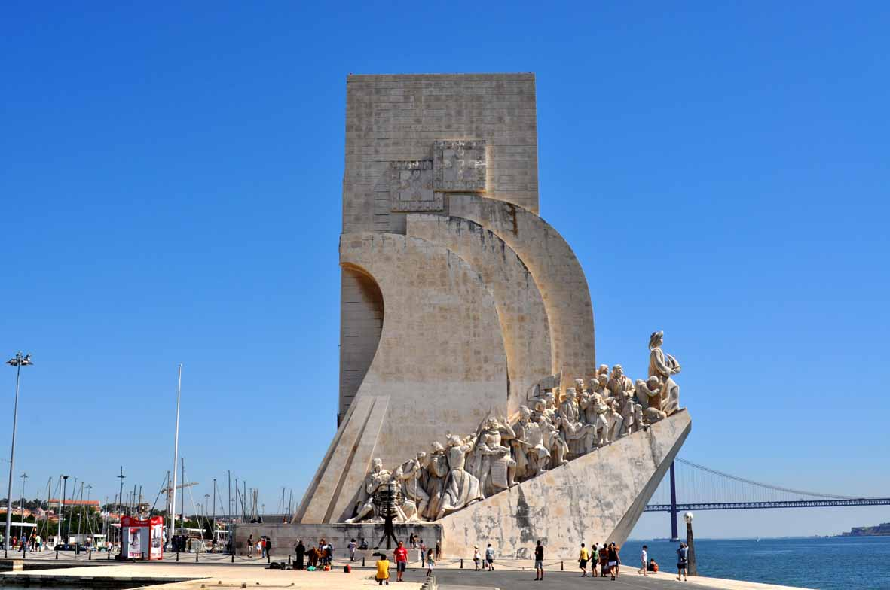
Pomnik Odkrywców
Monumentalny pomnik, znajdujący się w lizbońskiej dzielnicy Belém.

Slide 16
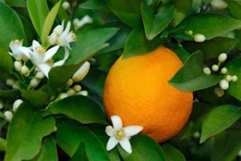

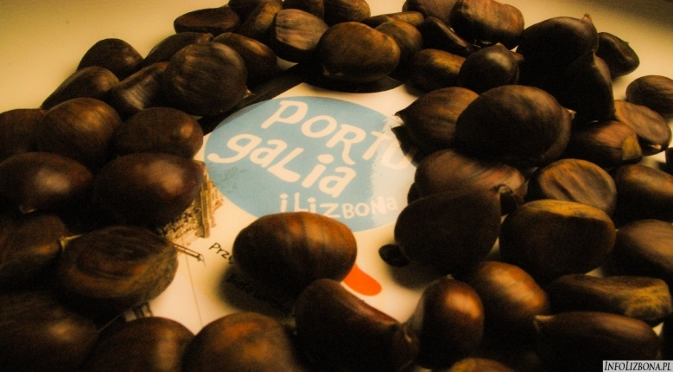
Smaki Lizbony
Lizbona wiosną pachnie kwiatami pomarańczy, jesienią pieczonymi kasztanami, w czerwcu grillowanymi sardynkami. Pachnie także mocną kawą espresso, ciasteczkami z cynamonem i słodką wiśniówką Ginjinha.

Slide 17
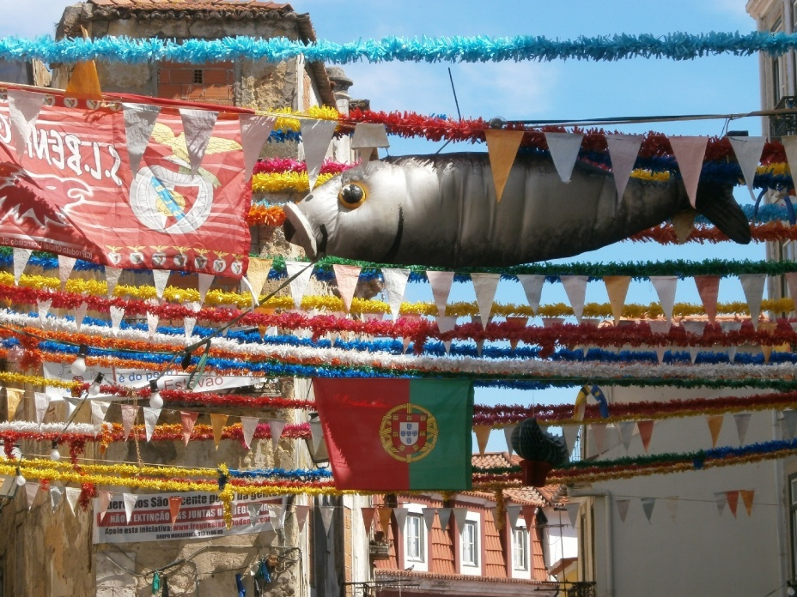
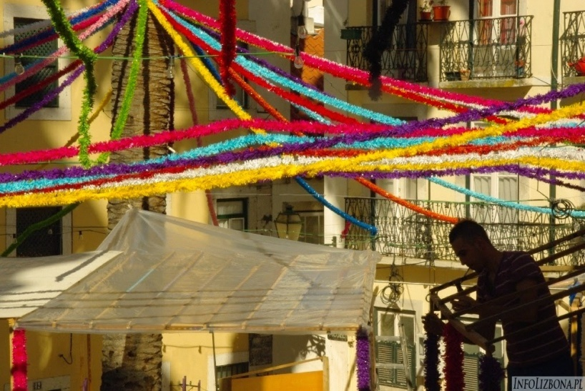
Dzień Świętego Antoniego
Dzień Świętego Antoniego obchodzi się 13 sierpnia. W Lizbonie organizowane są wtedy festiwale. Znajdziemy na nich muzykę, hektolitry sangrii, grillowane sardynki, girlandy, tłumy ludzi i zabawę do rana.

Slide 18
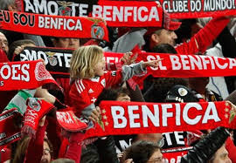
SL Benfica
Portugalski klub sportowy z siedzibą w Lizbonie, najbardziej utytułowana drużyna w kraju. Drużyna piłkarska Benfiki to siedmiokrotny finalista Ligi Mistrzów i dwukrotny zdobywca Pucharu Europy , trzykrotny finalista Pucharu UEFA, 33-krotny mistrz Portugalii, 24-krotny zdobywca pucharu tego kraju i 4-krotny zdobywca superpucharu.

Slide 19
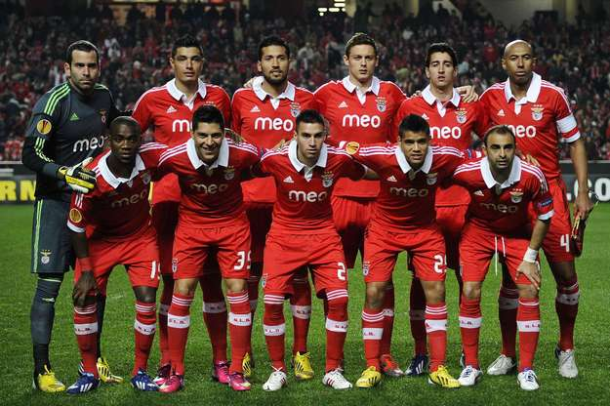

Slide 20
Bibliografia
http://podroze.gazeta.pl/podroze/1,114158,9412620,Portugalia__Lizbona_w_pigulce,,ga.html
http://www.globtroter.pl/przewodnik/Szukaj,200,portugalia,europa.html
http://pl.123rf.com/cliparty-wektory/dotknij.html
http://pl.wikipedia.org/
WWW.travelplanet.pl
Obiekty Clipart
WWW.globtroter.pl
WWW.tripadvisor.com
WWW.da-rowerzysty.pl
zakarnego.interia.pl
WWW.benficalizbona.com.pl
artursac.blogspot.com
www.fotolizbona.pl
www.lisbonapartments.com
www.era-zdrowia.pl
www.kszysztofgierak.pl

